Slide 1

반려인의 편의를 위한 사물 인터넷 기반
반려동물 케어 시스템
ACM

Slide 2
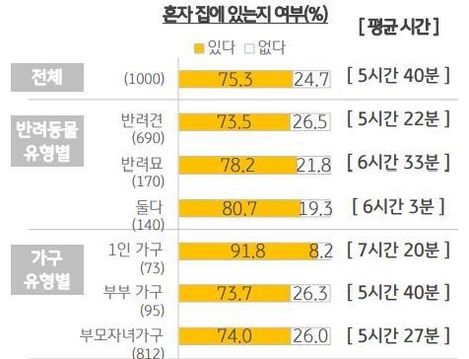
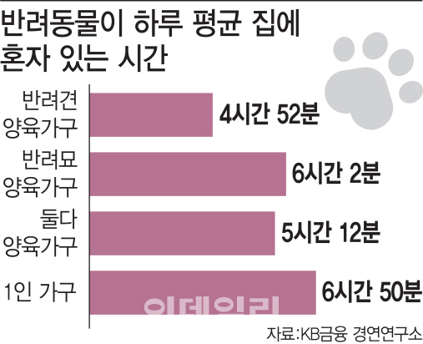
반려동물 관리
증가의 이유?
- 맞벌이 증가
- 1인 가구 증가

Slide 3

문제점
사람
반려 동물

Slide 4
반려동물 케어 시스템

Slide 5
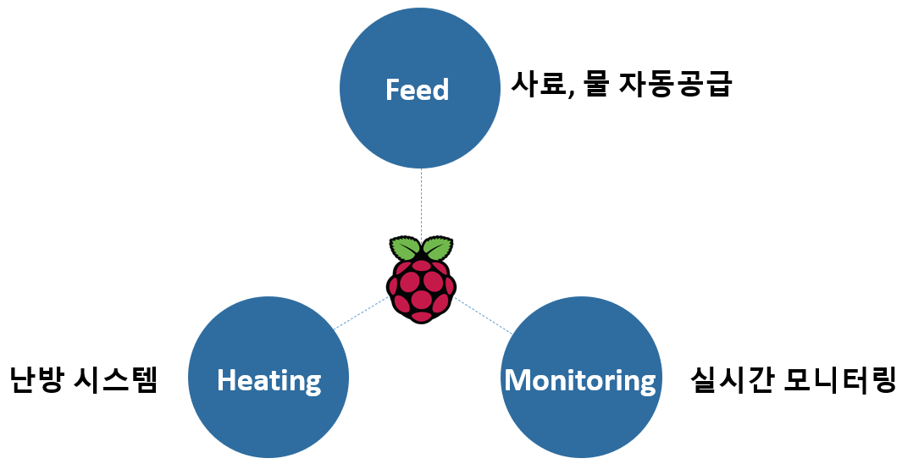

반려동물 케어 시스템 기능
Feed
애플리케이션

Slide 6
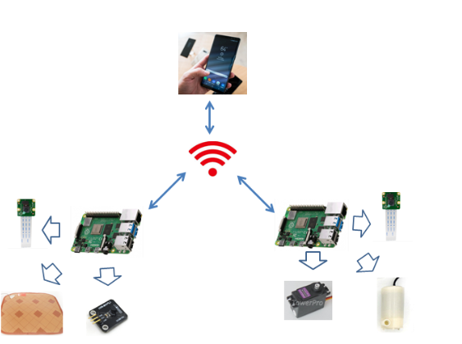

통신 구조도
반려인
라즈베리파이 1
라즈베리파이 2
카메라 모듈
카메라 모듈
서보 모터
워터 펌프
열선
온도 센서

Slide 7
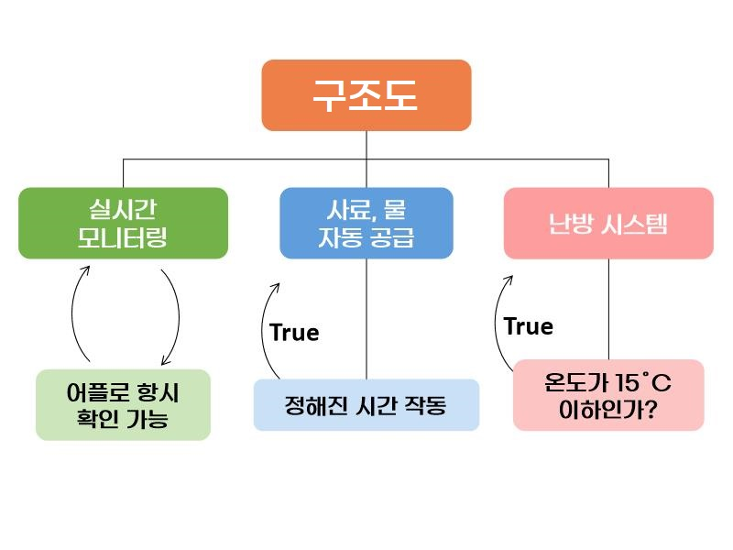
시스템 구조도

Slide 8
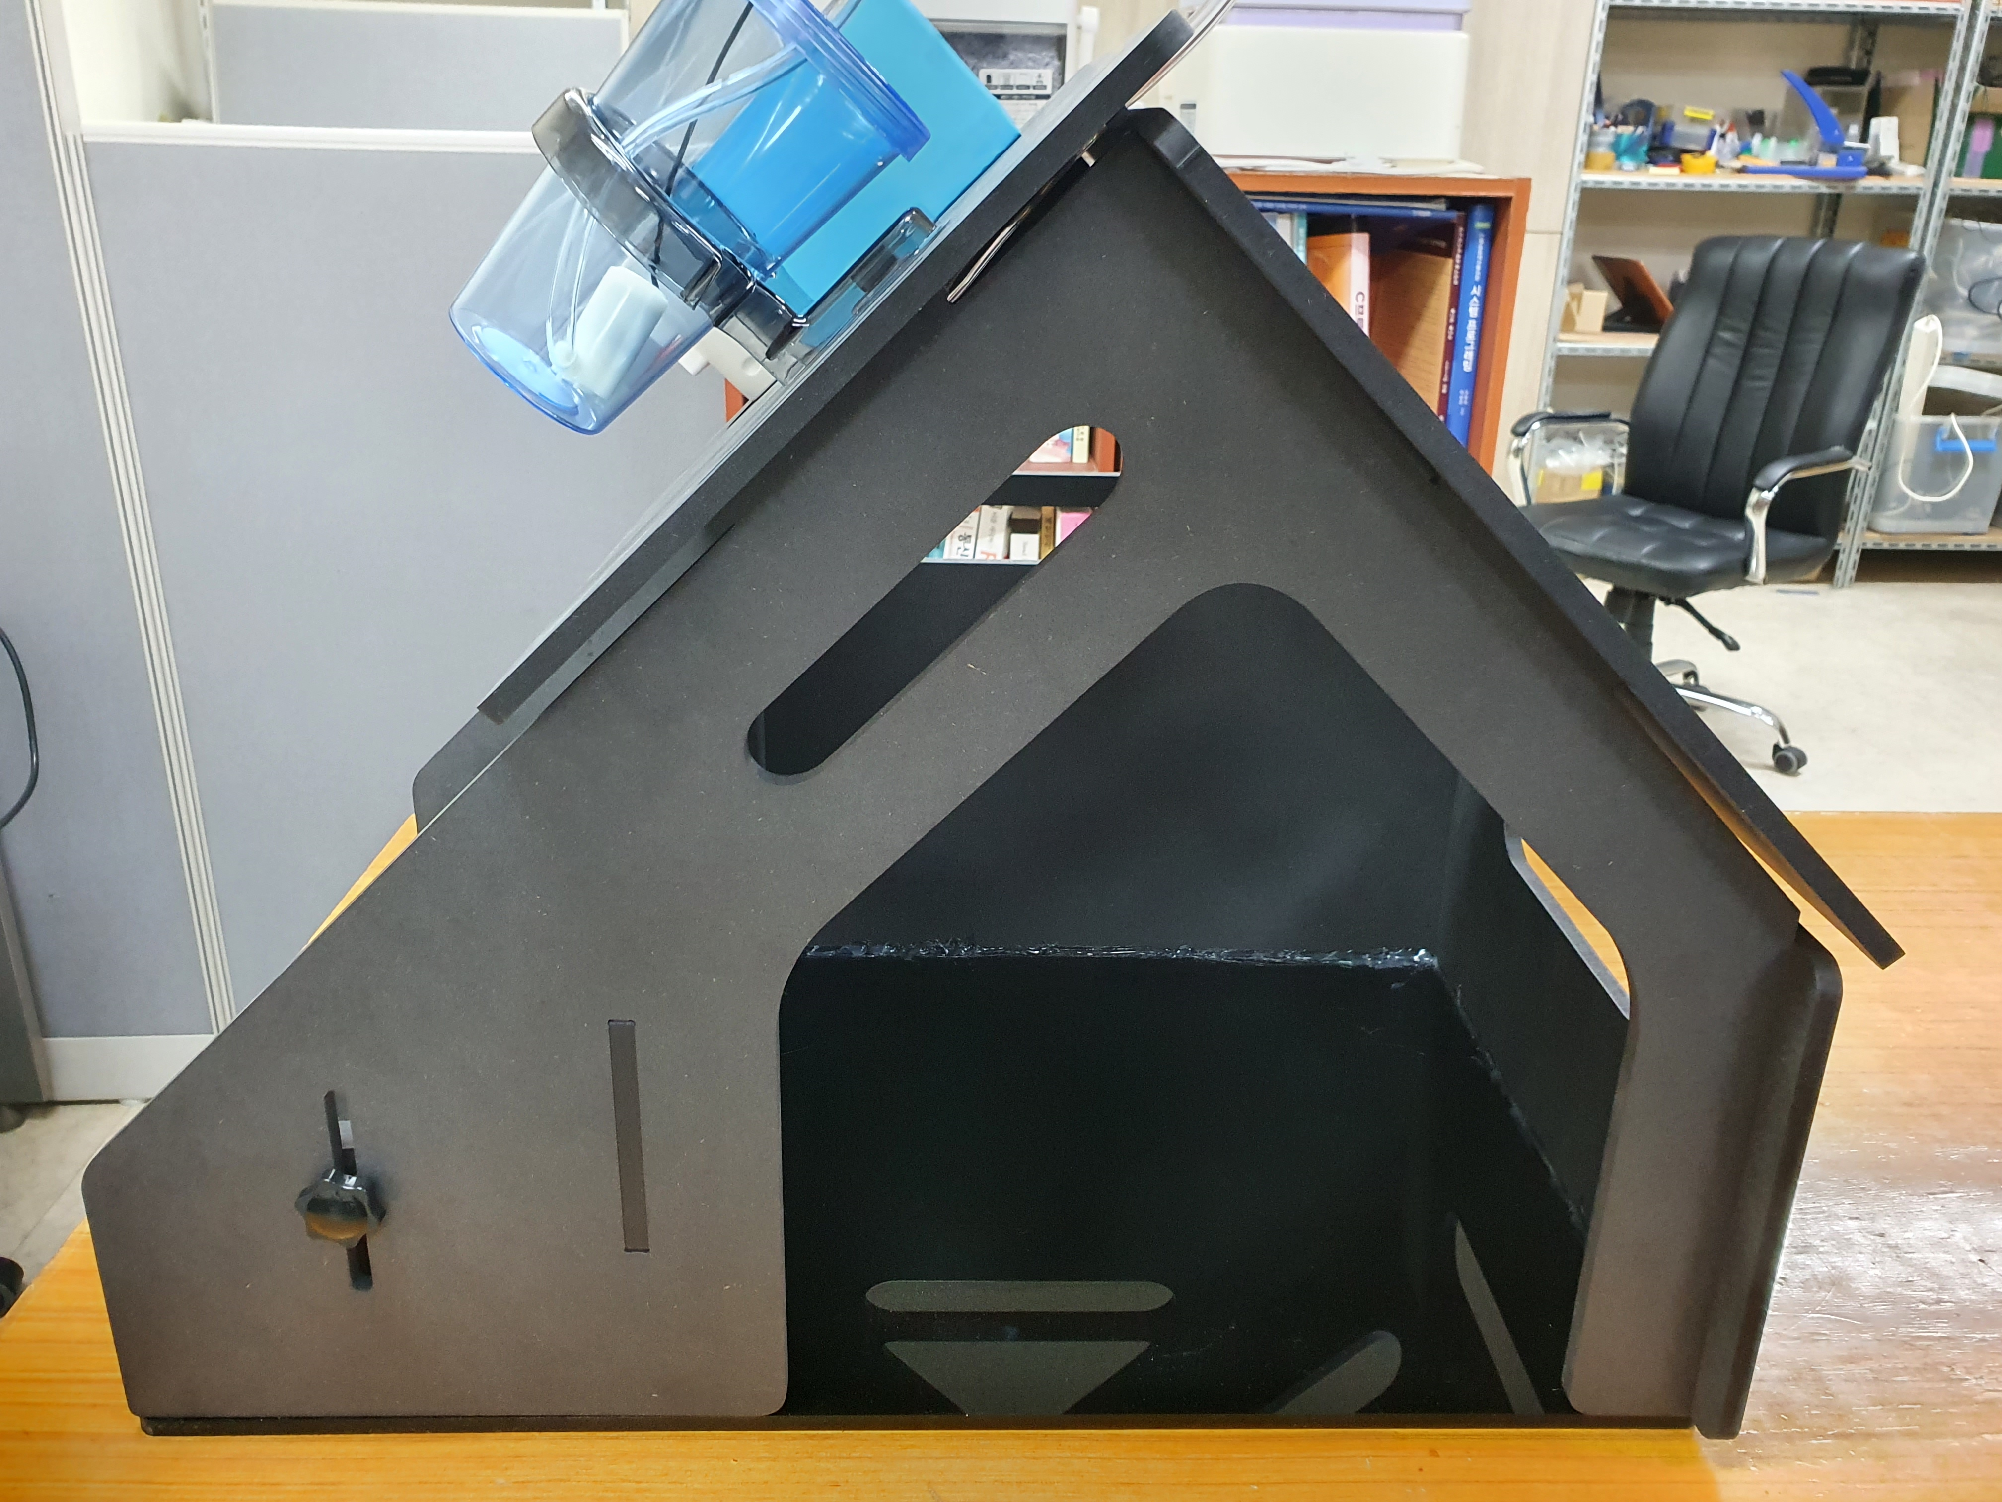
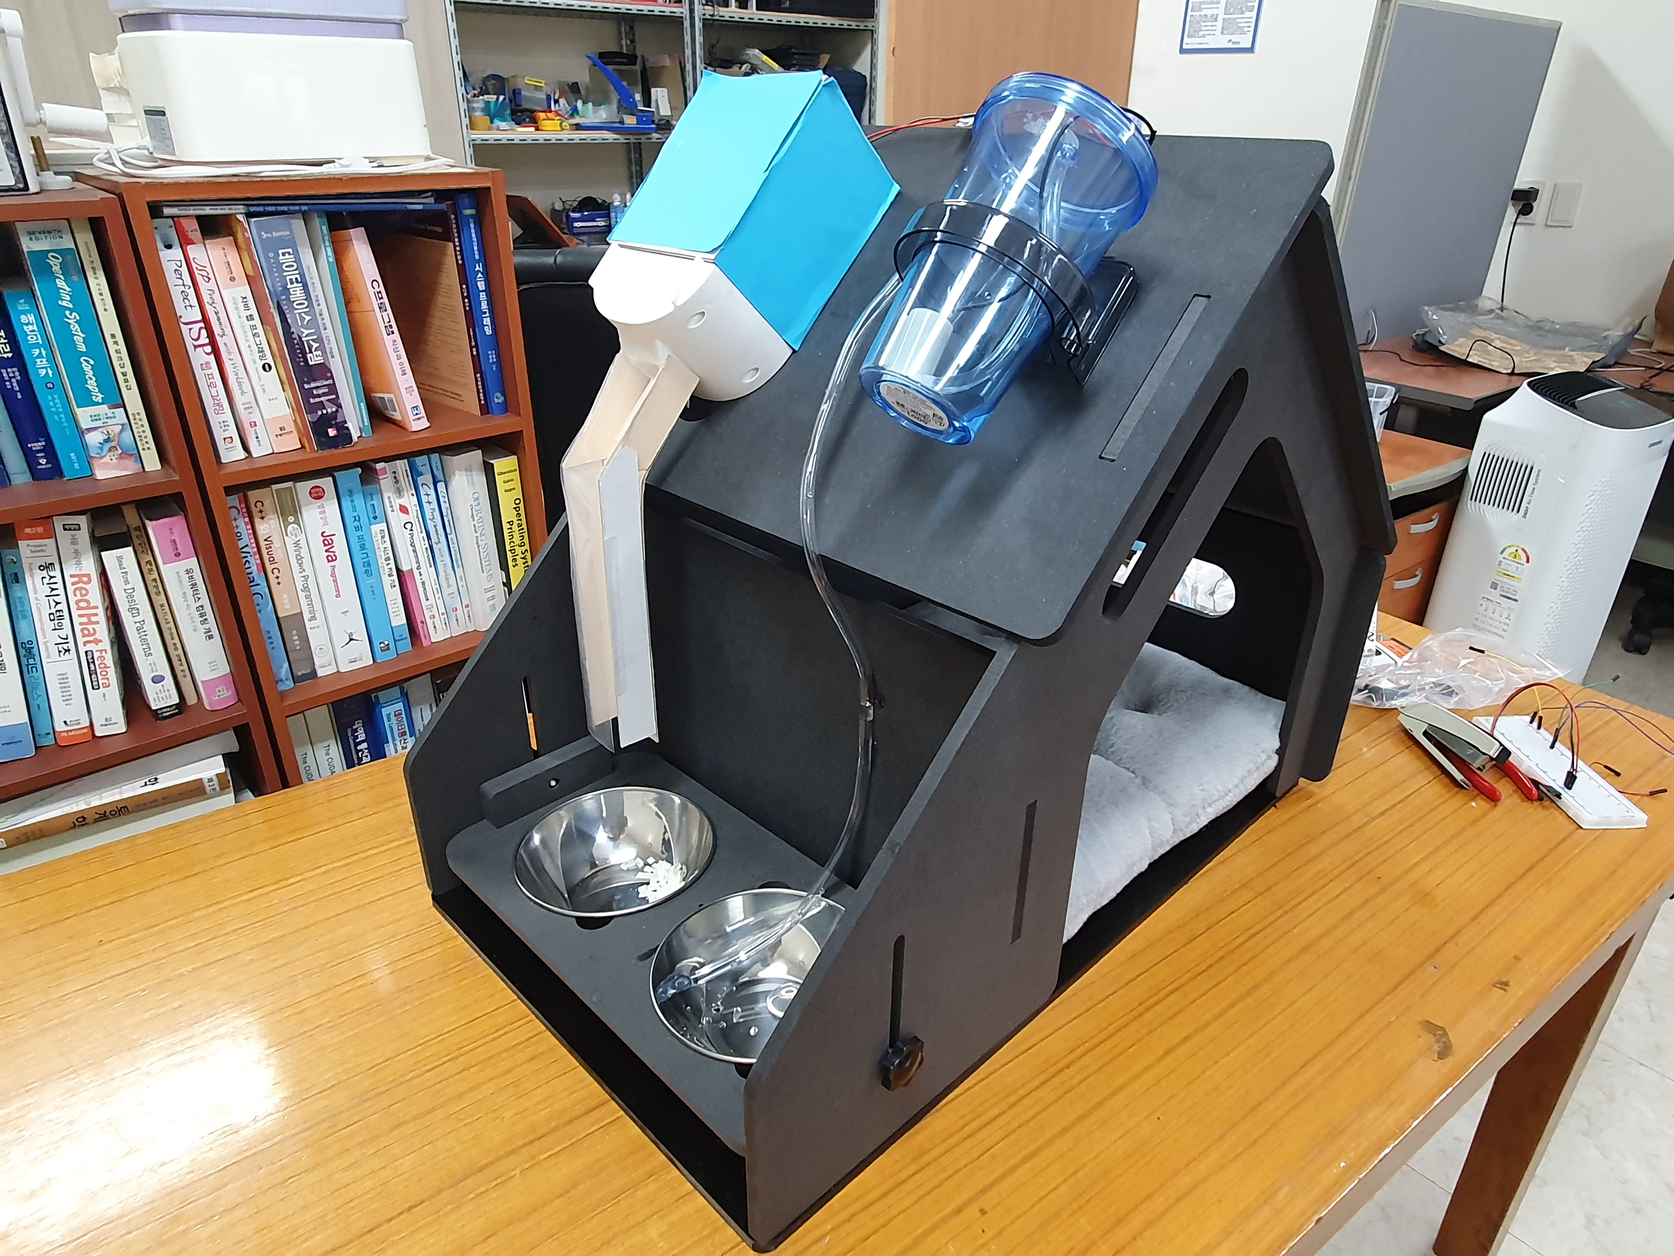
전체적인 구조
앞 면
옆 면

Slide 9
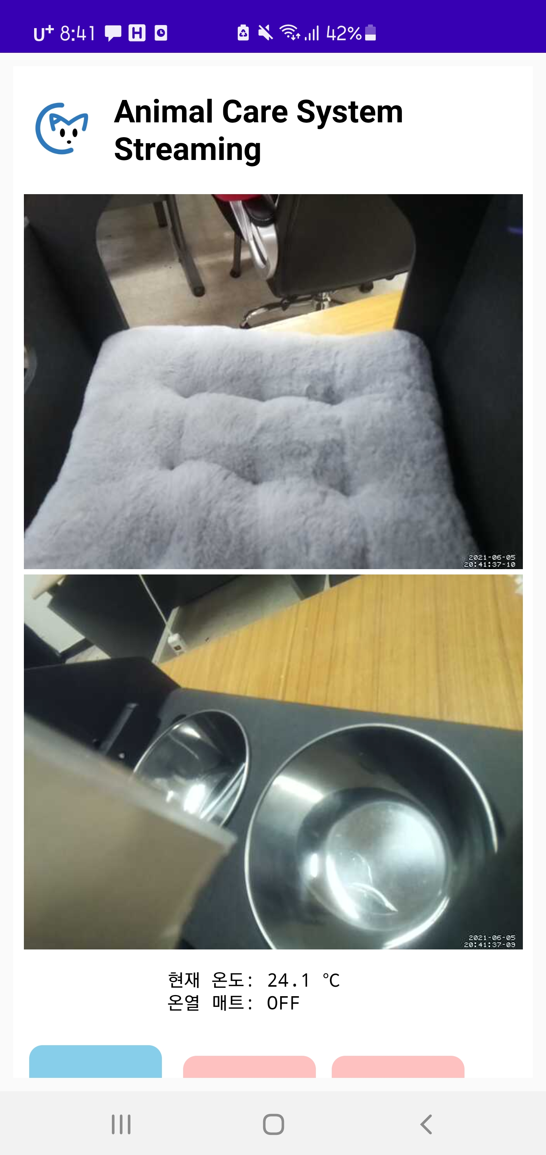
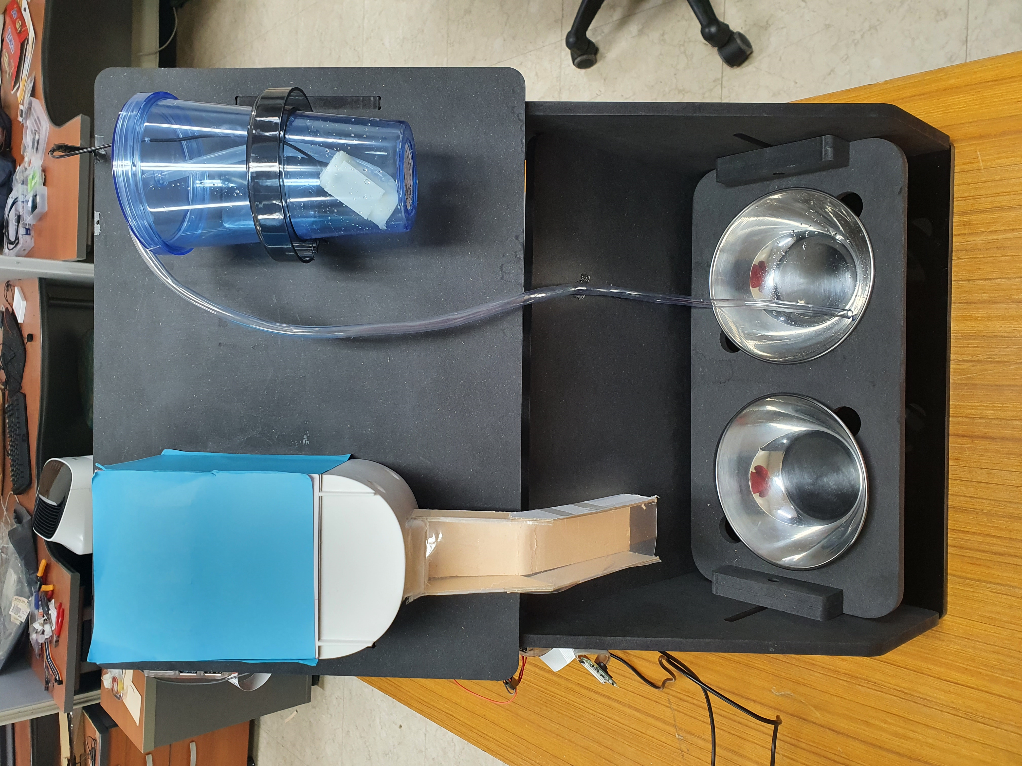
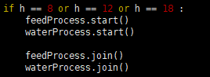
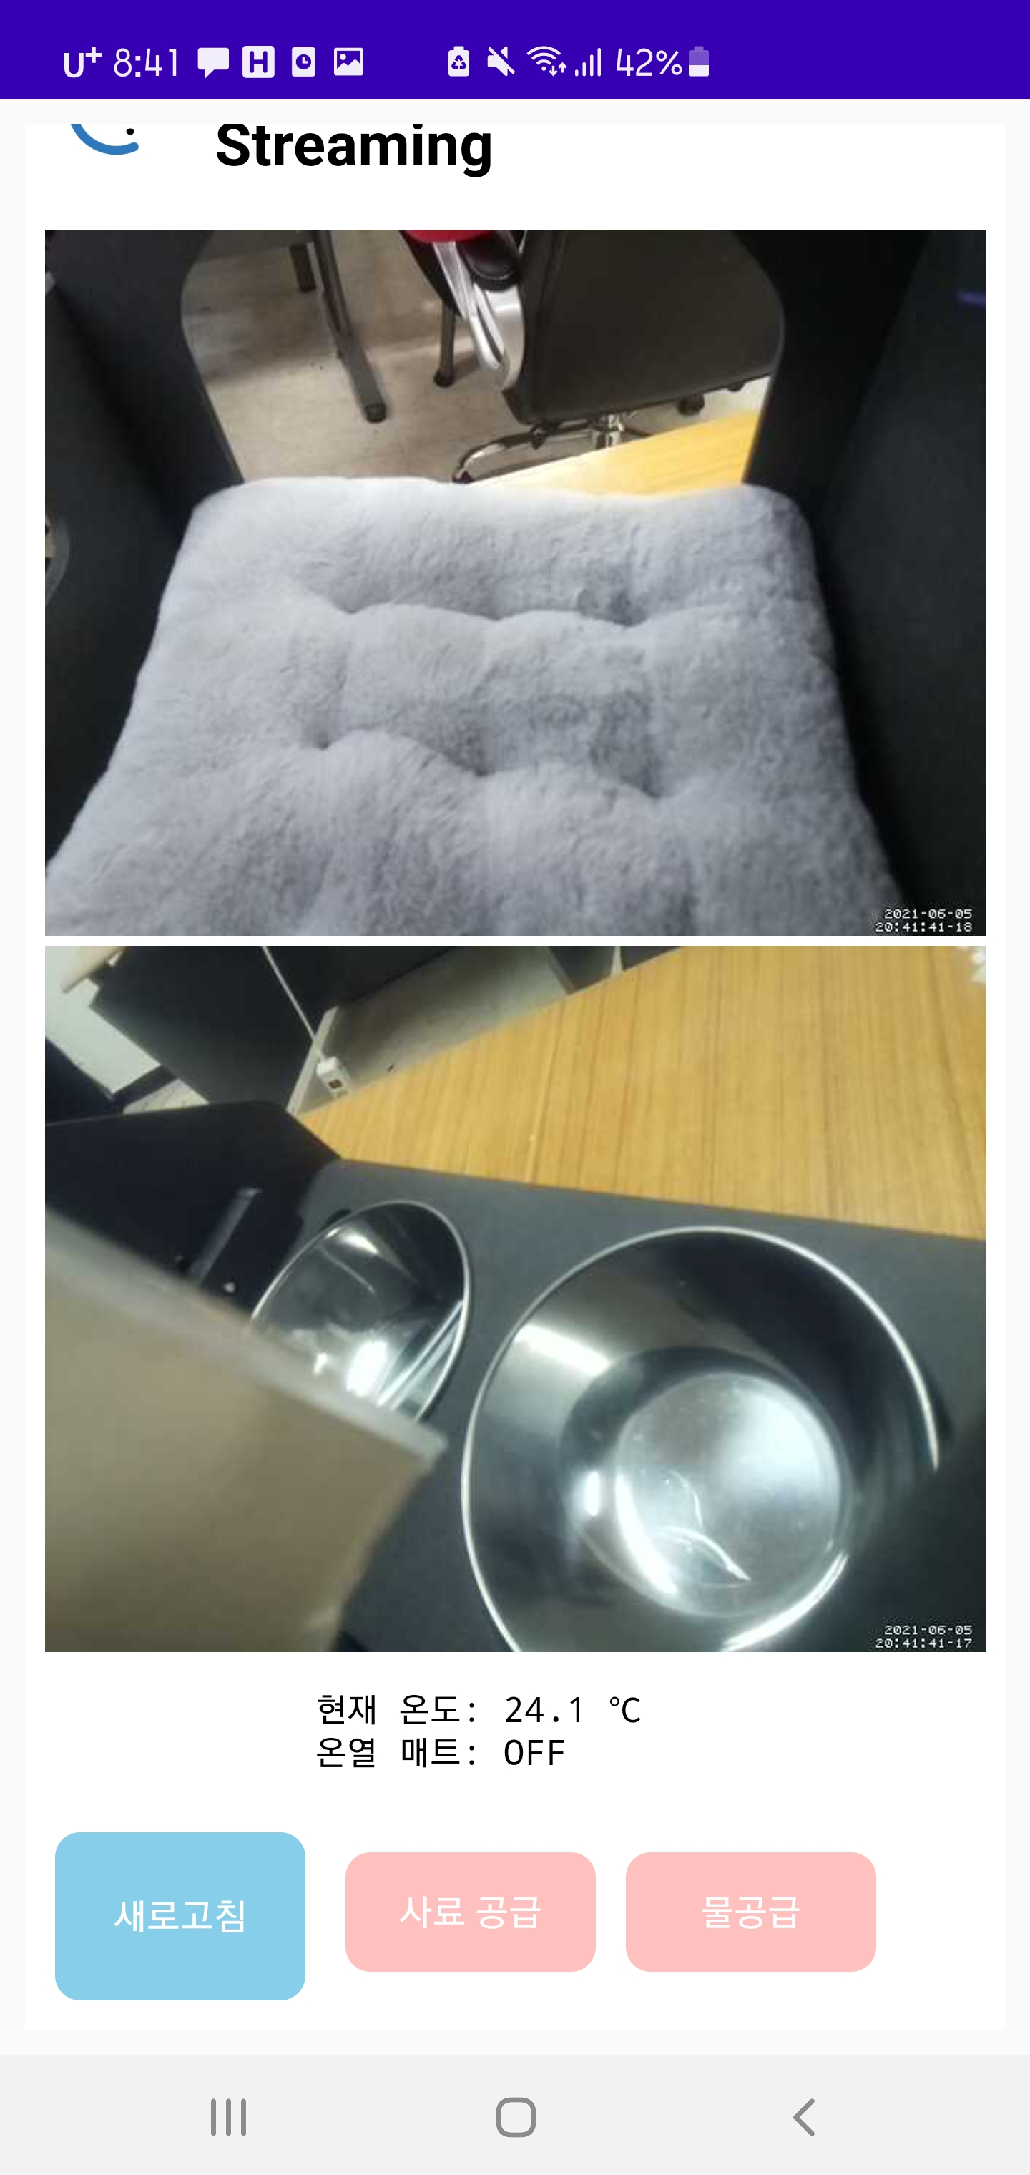
사료 & 물 자동공급
공급의 2가지 방법
① 어플을 통하여 공급
② 정해진 시각에 공급
08시 12시 18시에 자동공급

Slide 10
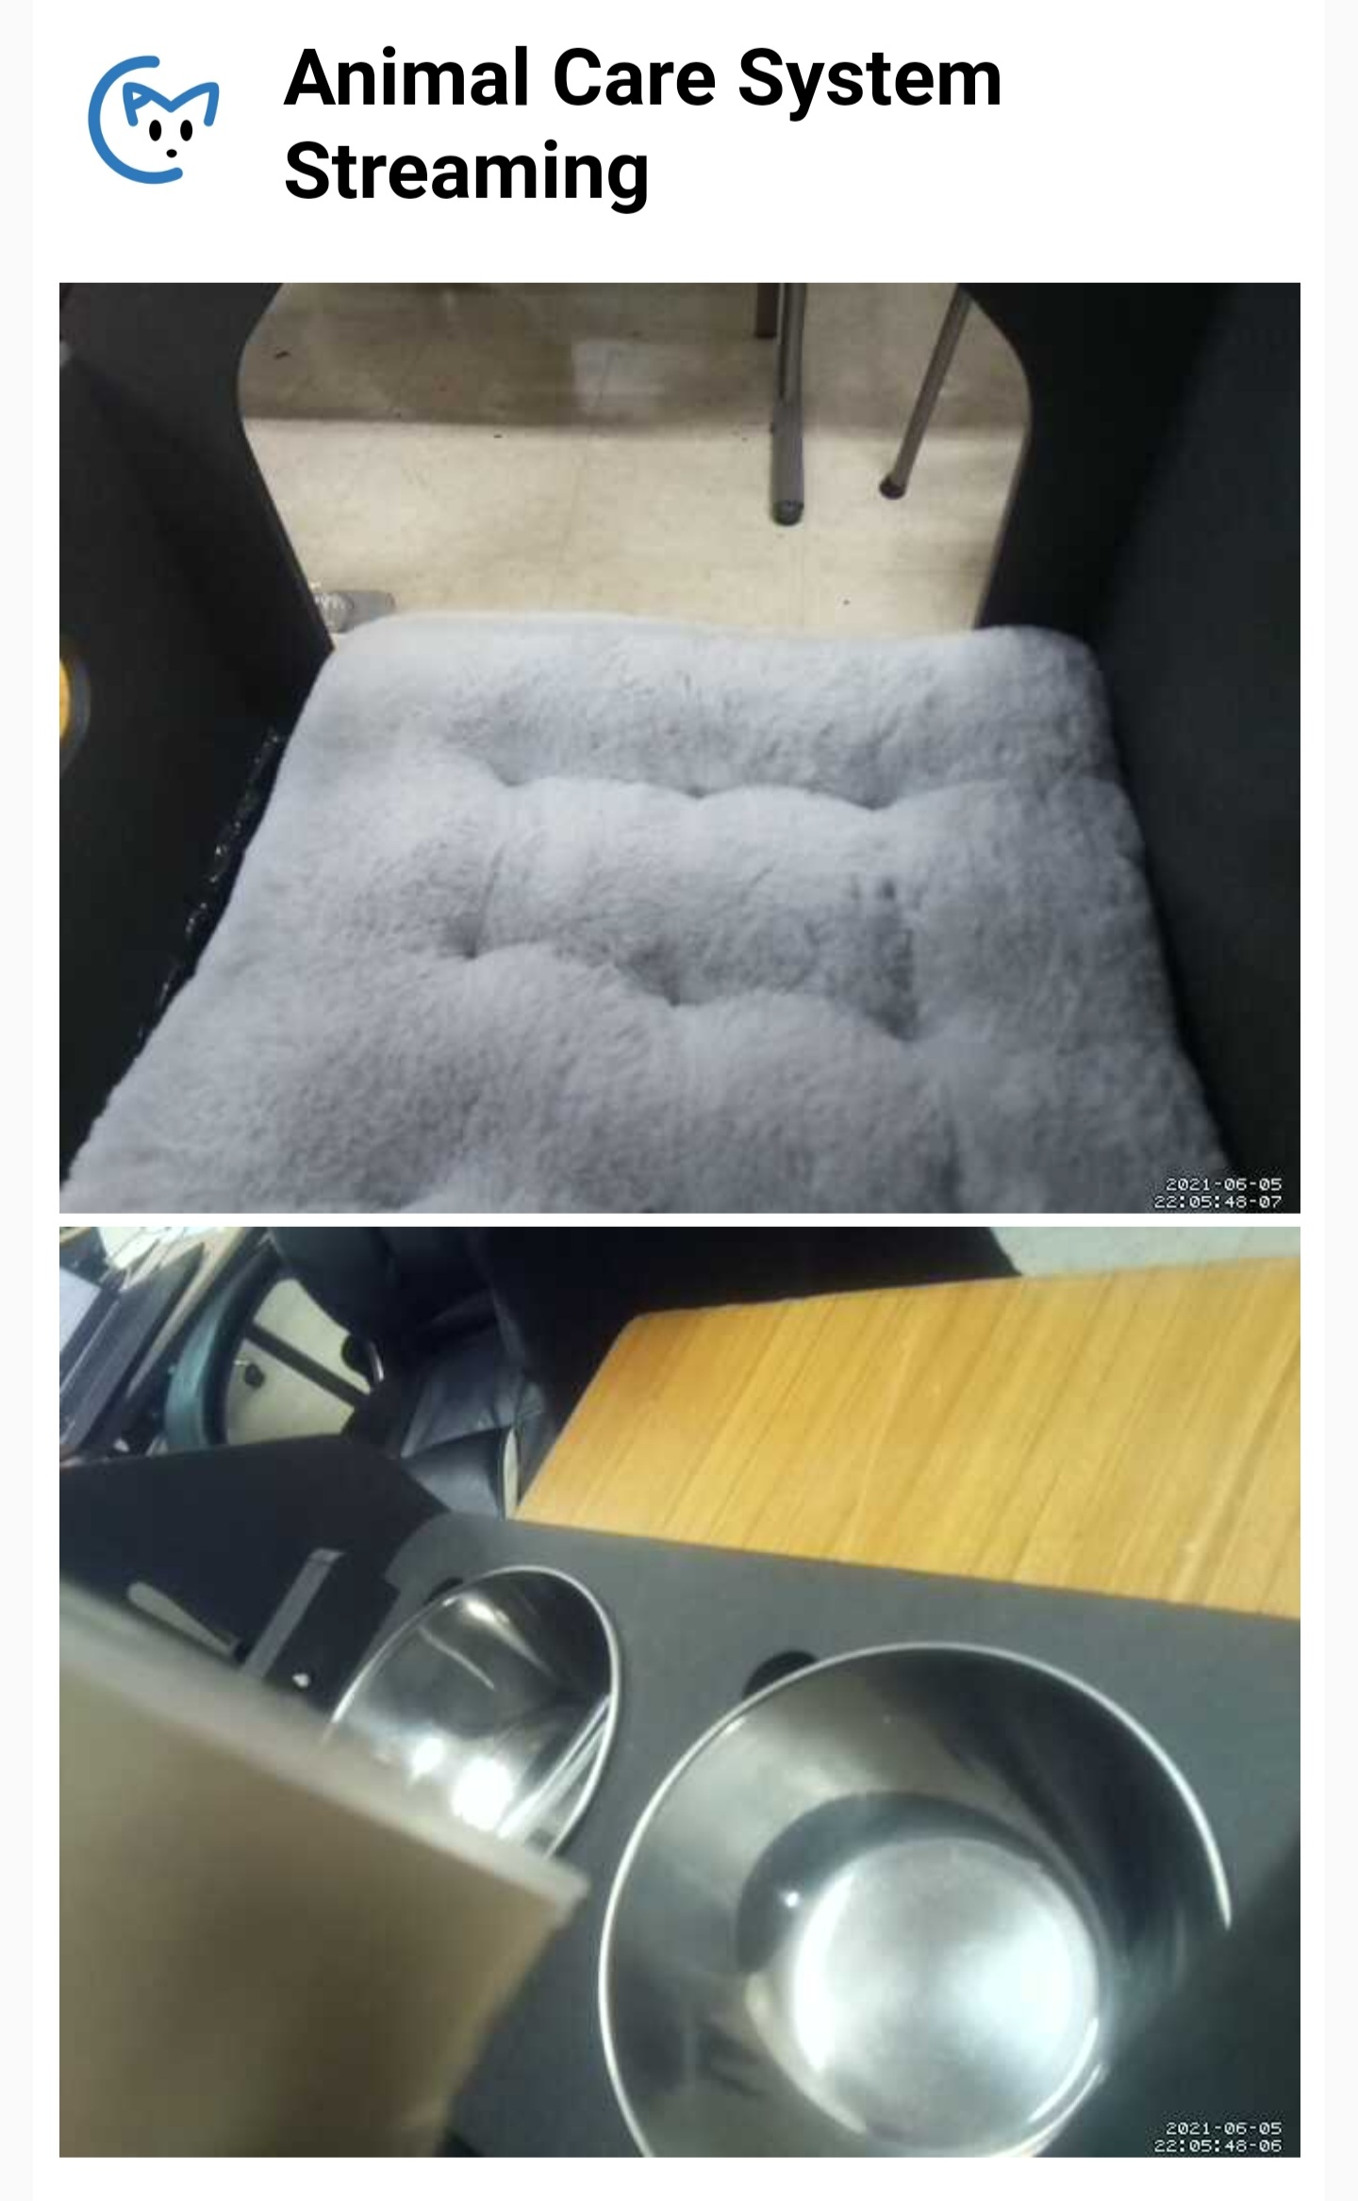
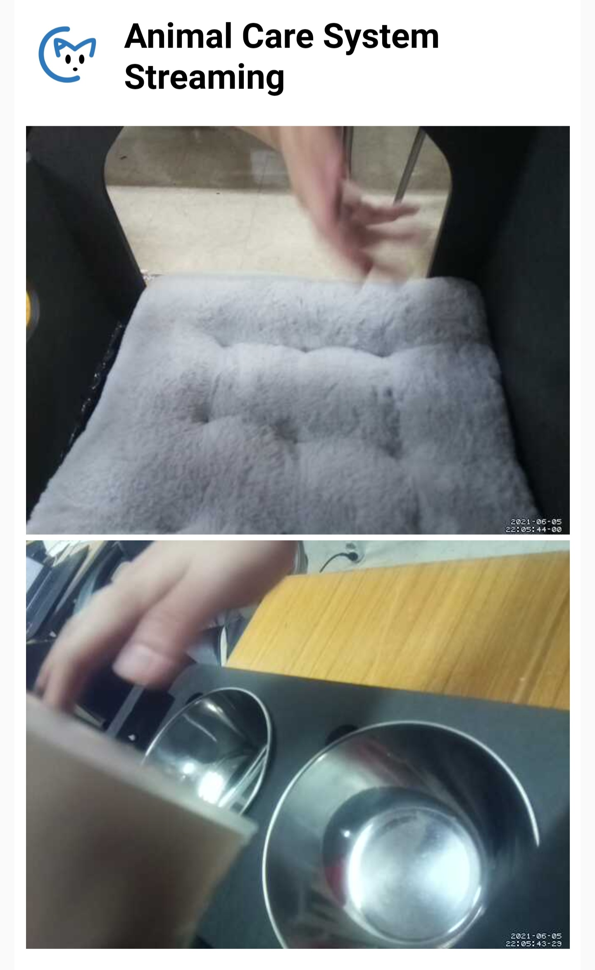
실시간 모니터링
모니터링의
2가지 장점
① 반려동물 상태 확인
② 사료 & 물 여부 확인

Slide 11
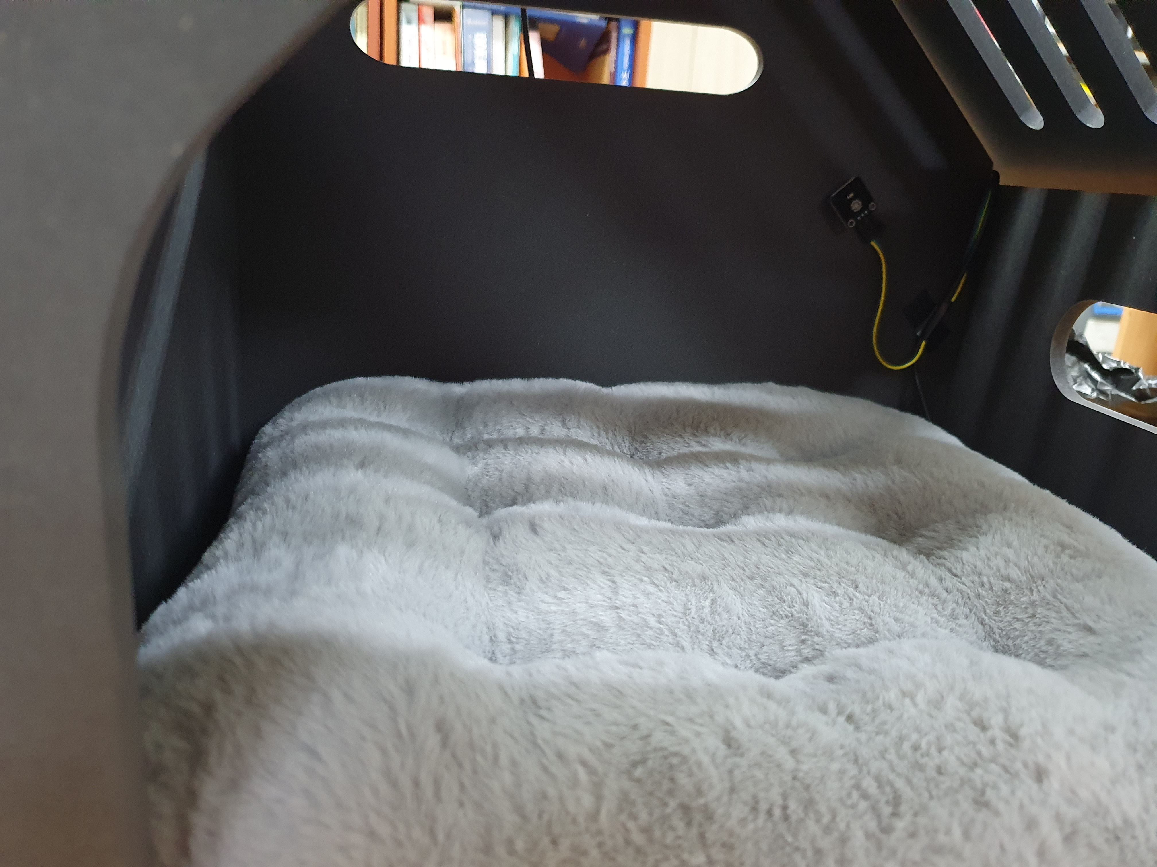
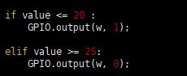
난방 시스템
동작 과정
① 20도 이하 = 열선 ON
② 25도 이상 = 열선 OFF

Slide 12
난방 시스템
동작 과정
① 20도 이하 = 열선 ON
② 25도 이상 = 열선 OFF

Slide 13
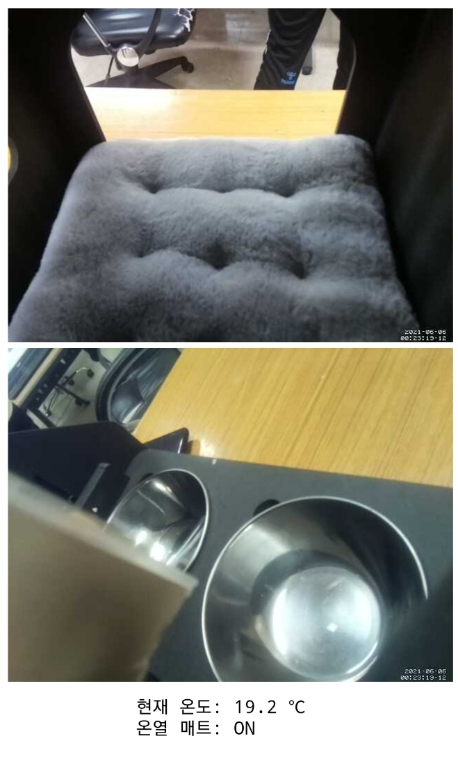
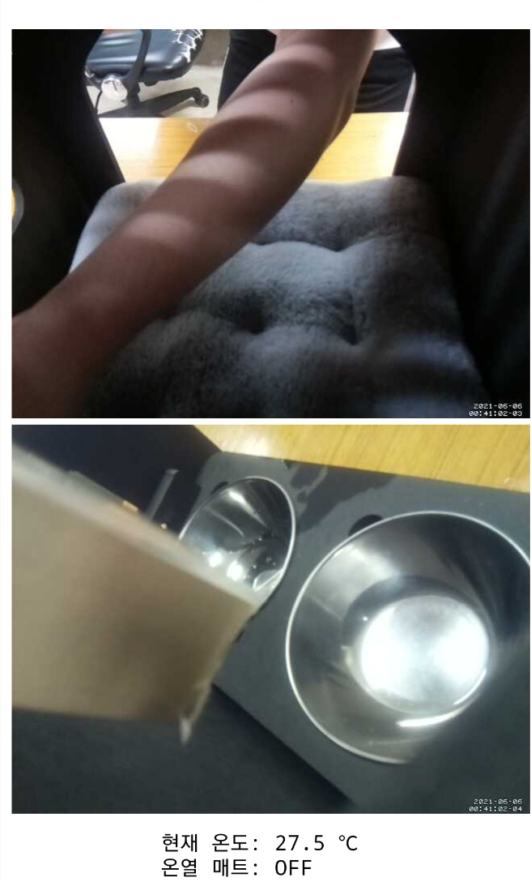
난방 시스템

Slide 14
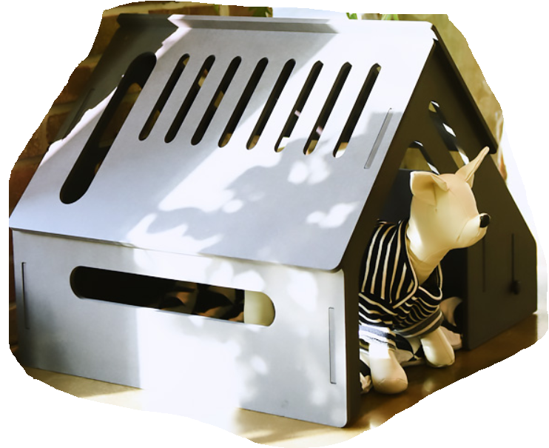
주요 기능
물 & 사료 자동 공급
+
난방 시스템
실시간 모니터링
애플리케이션

Slide 15
Q & A

Slide 16
감사합니다

